Slide 1
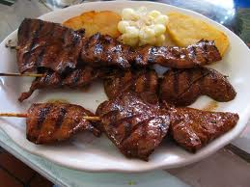
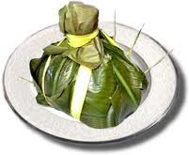
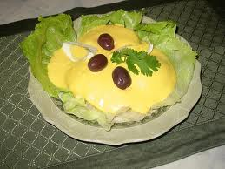
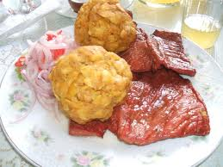
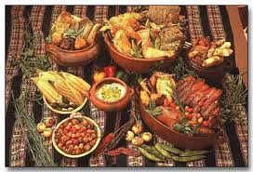
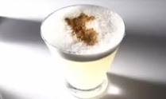
Platos Típicos del Perú
Carlos Hancco

Slide 2
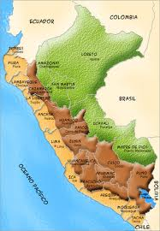
Índice
COSTA:
Chilcano de pescado
Causa rellena
Cebiche
Anticucho
Arroz con mariscos
SIERRA:
Sopa verde
Pachamanca
Chanfainita
Picante de cuy
Papa a la huancaína
SELVA:
Juane de gallina
Inchicapi
Picadillo de Paiche
Tacacho con cecina
Jugo de camu camu

Slide 3
costa

Slide 4
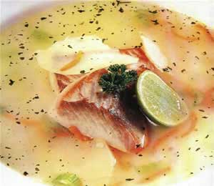
CHILCANO DE PESCADO INGREDIENTES:
6 filetes de pescado
1 k cabezas y espinazo de pescado
¼ taza de aceite
3 dientes de ajo molidos
1 cebolla cortada gruesa
2 tomates cortados gruesos
1 rama de apio picado
2 ramas cebollita china picada fina
9 tazas de agua
1 poro picado (parte blanca)
Sal Pimienta
2 ramas de culantro
2 ramas de perejil
2 ramas de hierbabuena
½ yuca mediana cortada en trozos pequeños
2 papas cocidas y cortadas en 4
1 choclo cortado en rodajas
1 ají mirasol entero, tostado
Limón
Perejil picado menudo para la decoración

Slide 5
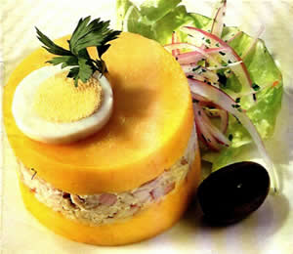
Causa rellena Ingredientes:
1 kg. 1/2 de papas hervidas
1 cucharada de aceite
jugo de un limón verde
1/2 ají fresco molido (con un poco de agua)
sal, pimienta
Para el Relleno:
1 lata de atún al agua
1 tasa de mayonesa
1/2 cebolla picada (mediana)
1 huevo duro picado
1 palta madura cortada en rajas
6 aceitunas negras picadas
perejil

Slide 6
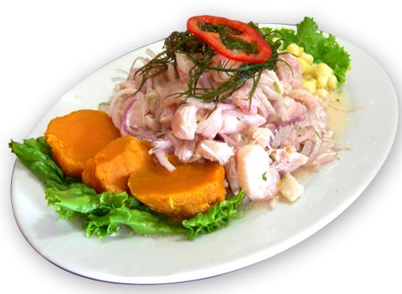
Cebiche Ingredientes:
1 Kg de pescado fresco
15 limones
1 cebolla morada
½ rocoto o ají rojo
2 ramas de culantro
½ ají amarillo
sal

Slide 7
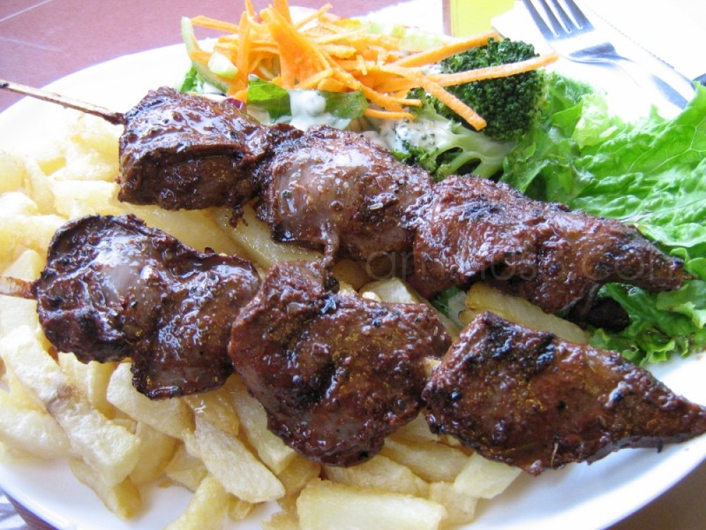
Anticucho Ingredientes:
Marinada:
2 dientes de ajo, molidos
¼ taza de ají panca molido
Sal
Pimienta
Comino
¾ taza de vinagre
½ cucharadita de sal
Anticuchos:
1 corazón de res, limpio y sin grasa
Sal Aceite
Ají amarillo fresco molido
Palitos para anticuchos

Slide 8
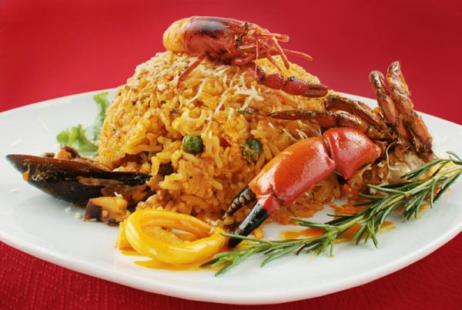
Arroz con Mariscos Ingredientes:
5 Tazas de Arroz
1/4 de Kg. de Camarones
1/4 de Kg. de Conchitas de Abanico (sin Valvas)
1/4 de Kg. de Pulpo picado
1/4 de Klg. de Machas
1 Docena de Choros cocidos (sin valvas)
4 Tazas de Agua
1 Taza de Cerveza Rubia
3 Cucharadas de Ajo molido
2 Cucharadas de Ají molido
2 Cucharadas de Culantro picado
2 Cucharadas de Ají Amarillo molido
1 Cebolla grande picada
1 Tomate pelado y picado
1 Cucharada de Palillo
1 Taza de Granos de Choclo
1 Zanahoria Picada
1 Taza de Alverjas
1/2 Taza de Aceite
Sal, Pimienta y Comino al gusto

Slide 9
SIERRA

Slide 10
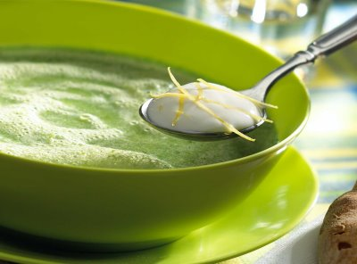
Sopa Verde Ingredientes:
1 cebolla grande
2 cucharadas de aceite
2 huevos
litro y medio de caldo de pollo
6 rebanadas de pan tostado
un manojo de perejil

Slide 11
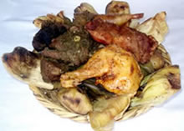
Pachamanca Ingredientes:
2 piernas de cordero
20 costillas de cerdo
4 pollos
6 cuyes
20 humitas
20 papas
20 camotes
20 ocas
Habas
10 choclos partidos por mitad
10 plátanos
Ají panca
Pimienta
Sal
1 kilo de queso Paria
Hojas de plátano

Slide 12
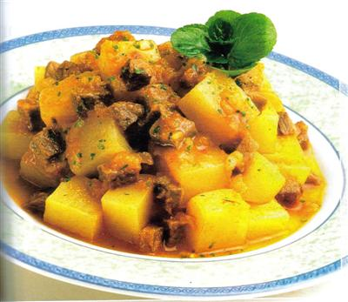
Chanfainita Ingredientes:
1/2 k de bofe de res o menudencia de cabrito o cordero
4 papas peladas y picadas en cuadrados
1 cebolla picada
2 ramas de hierbabuena
2 cucharadas de ají panca molido
1 cucharada de ají amarillo molido
2 cucharadas de ajo molido
1/2 taza de aceite
3 tazas de caldo de res
Sal
Pimienta
Comino

Slide 13
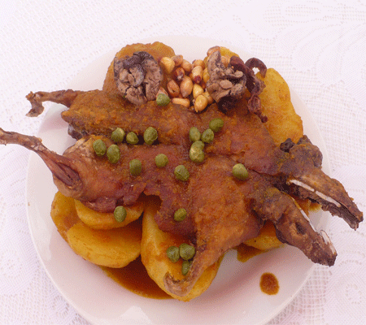
Picante de Cuy INGREDIENTES:
Un cuy
4 Unid. Ají Colorado
50 gr. de ajos molidos
02 cebollas grandes
Comino,pimienta, sal al gusto
l00 gramos de maní tostado y molido
20 gramos de ajonjoli tostado y molido
1 k. y medio de papas blancas
Adorno : perejil picado, huevo duro, aceituna
Arroz opcional

Slide 14
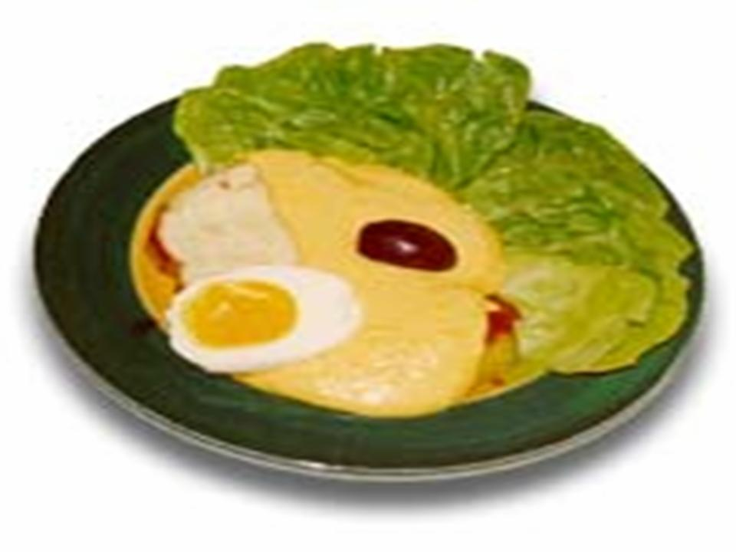
Papa a la Huancaína INGREDIENTES:
5 ají amarillo frescos
2 dientes de ajo pelados
400 g de queso fresco (ricotta, feta o cabaña)
½ taza de aceite vegetal
2 huevos cocidos
4 aceitunas de botija
1 k de papa amarilla (o blanca)
Lechuga
Sal
Opcional: Leche al gusto

Slide 15
SELVA

Slide 16
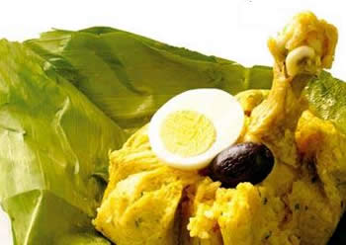
Juane de Gallina INGREDIENTES:
Un kilo de arroz
Gallina cocida
Hojas de bijao
Huevos crudos
Huevos duros
Aceitunas
Cebolla
Ajos
Pimienta
Comino
Sazonador
Guisador
Orégano seco.

Slide 17
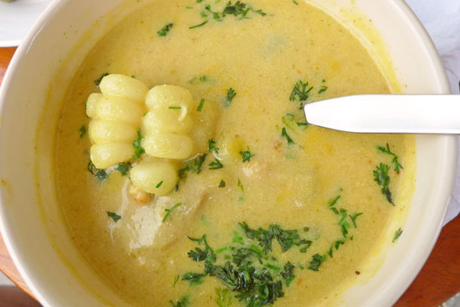
Inchicapi INGREDIENTES:
1 Gallina
6 Tazas de Agua
2 Cucharadas de Harina de Maíz
1 Taza de Maní tostado
2 Cucharadas de Ají amarillo
1/2 Taza de Culantro
2 Cucharadas de Aceite
1 Cucharada de Ajo molido
1 Cebolla
Sal

Slide 18
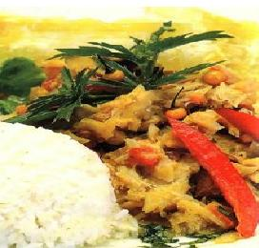
Picadillo de Paiche INGREDIENTES:
1 Kg. de pescado paiche.
1 manojo pequeño de frejolito verde o judías.
4 ají dulces medianos, 2 pimientos italianos rojos, o un pimentón rojo.
1 cebolla grande.
2 tomates grandes.
3 dientes de ajos grandes.
3 cucharaditas de aceite.
1 poco de cilantro o culantro picado.
2 hojas de laurel.
½ litro de agua.
Pimienta negra, sal, ajino moto, colorante alimenticio o palillo

Slide 19
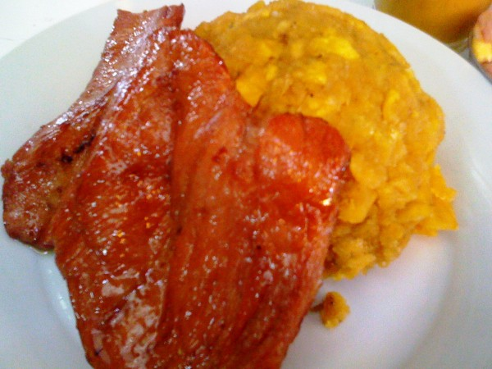
Tacacho con Cecina Ingredientes:
1 Kg. de Cecina (Puedes reemplazarlo por carne de res seca al sol)
1 /2 Kg. de Chorizo
20 Plátanos verdes
100 gr. de manteca de cerdo
4 cucharadas de tocino picado y frito

Slide 20
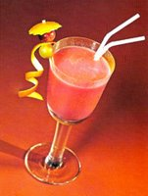
Jugo de Camu Camu Ingredientes:
1/2 kilo de camu camu, lavadas, partidas por mitad
Un litro de agua, previamente hervida
Azúcar al gusto
Hielo

